Slide 1
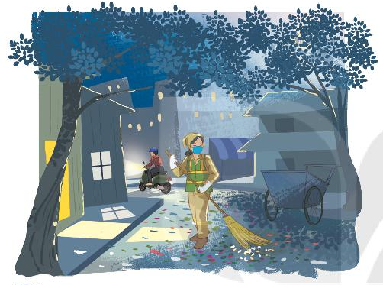
Bài
13
TUẦN 25
TIẾNG CHỔI TRE
TIẾT 4. NÓI VÀ NGHE

Slide 2

Kể chuyện
HẠT GIỐNG NHỎ

Slide 3
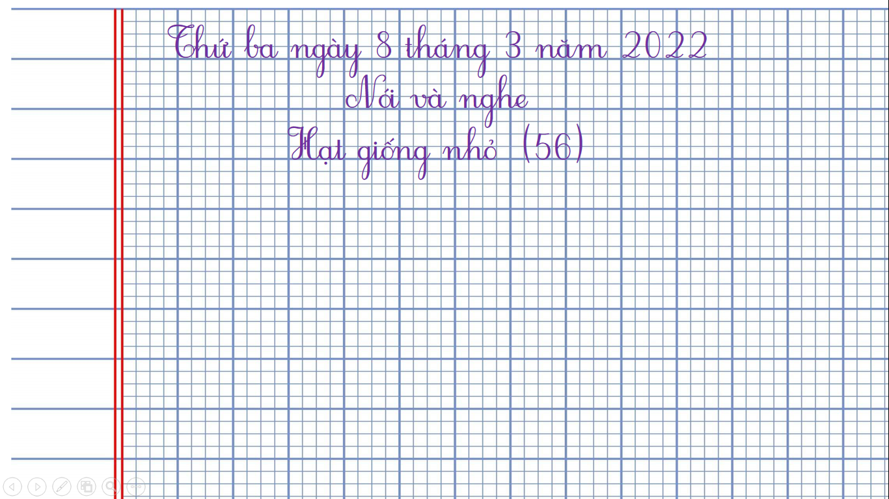

Thứ ba ngày 8 tháng 3 năm 2022
Nói và nghe
Hạt giống nhỏ (56)

Slide 4

Yêu cầu cần đạt
- Nghe – kể được câu chuyện Hạt giống nhỏ qua tranh minh hoạ và câu hỏi gợi ý dưới tranh; nghe kể chuyện rồi kể lại được từng đoạn và toàn bộ câu chuyện dựa vào tranh.
- Có tinh thần hợp tác và làm việc nhóm.

Slide 5
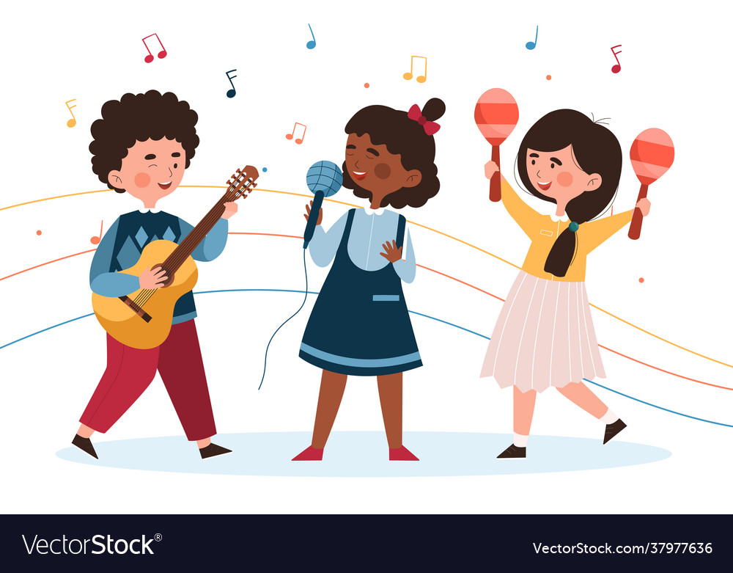
KHỞI ĐỘNG

Slide 6


Slide 7
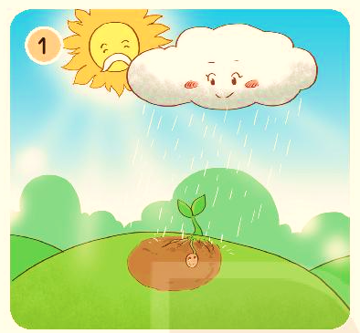
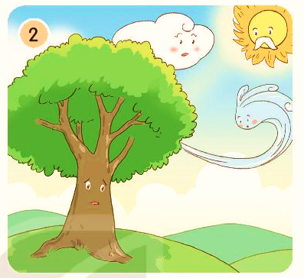
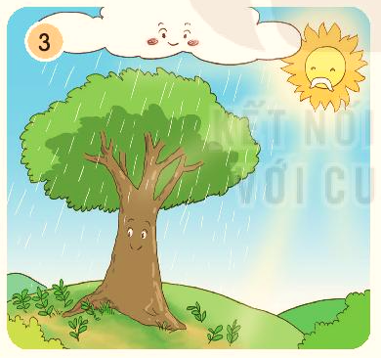
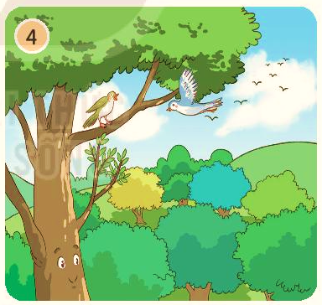
1. Dựa vào tranh và câu hỏi gợi ý, đoán nội dung của từng tranh.
Hạt giống nhỏ
Nhờ đâu hạt giống nhỏ trở thành một cái cây cao, to, khoẻ mạnh?
Sống trên đồi vắng, cây mong muốn điều gì?
Bằng cách nào mong muốn của cây được thực hiện?
Quả đồi vắng đã thay đổi như thế nào?

Slide 8
Tranh vẽ hình ảnh gì?
Tranh vẽ cảnh mặt trời, mây đang mang mưa xuống mặt đất và một hạt giống đang nảy mầm.
Nhờ đâu hạt giống nhỏ trở thành một cái cây cao, to, khoẻ mạnh?
Hạt giống nhỏ trở thành cây cao to là nhờ đất, nắng, mưa.

Slide 9
Sống trên đồi vắng, cây mong muốn điều gì?
Cây mong muốn quả đồi có thêm nhiều cây khác làm bạn.

Slide 10
Bằng cách nào mong muốn của cây được thực hiện?
Nhờ gió, mưa, nắng,... những hạt cây đã nảy mầm vươn mình và lớn lên.

Slide 11
Quả đồi vắng đã thay đổi như thế nào?
Quả đồi có nhiều cây xanh luôn ở bên nhau và vươn lên giữa bầu trời xanh lộng gió. Các chú chim bay tới những cành cây ca hát líu lo.

Slide 12

2. Nghe kể chuyện.
Hạt giống nhỏ
Nhờ đâu hạt giống nhỏ trở thành một cái cây cao, to, khoẻ mạnh?
Sống trên đồi vắng, cây mong muốn điều gì?
Bằng cách nào mong muốn của cây được thực hiện?
Quả đồi vắng đã thay đổi như thế nào?

Slide 13


3. Kể lại từng đoạn của câu chuyện theo tranh.
Hạt giống nhỏ

Slide 15

Tiêu chí đánh giá:
Kể đúng nội dung
câu chuyện.
Kể tự tin, biết kết hợp cử chỉ, điệu bộ.
Thể hiện được giọng kể phù hợp với từng nhân vật.

Slide 16


VẬN DỤNG
Cùng người thân nói về ích lợi của cây cối đối với cuộc sống con người.

Slide 17

Dặn dò
- Kể cho người thân nghe về câu chuyện
- Xem trước bài Bảo vệ môi trường trang 63

Slide 18

Tạm biệt và hẹn gặp lại
các con vào những tiết học sau!

